Slide 1
Вебинар первый тур очного этапа Олимпиады «Я-профессионал»
Направление: Педагогическое образование
01 Февраля 2019
Спикеры:
Айгунова Ольга Александровна,
Мкртчян Вардигул Аргамовна

Slide 2
Первый тур очного этапа
ВУЗ [Организация ответственная за проведение первого тура очного этапа]
Представители от работодателей и вузов [Эксперты не менее 5 человек: не менее 3-х экспертов представители работодателя +1 наблюдатель от МГПУ]
Оценивается владение профессиональными компетенциями
Форма оценки: презентация модельного учебного занятия
Процедура сопровождается экспертом-наблюдателем от МГПУ

Slide 3
Перечень вузов организаторов
Астраханский государственный университет
ДВФУ
Мордовский государственный педагогический институт имени М.Е. Евсевьева
Московский городской педагогический университет
Новосибирский государственный педагогический университет
Нижегородский государственный педагогический университет имени Козьмы Минина
Псковский государственный университет
Тюменский государственный университет
Ярославский государственный педагогический университет им. К.Д. Ушинского

Slide 4
Модельное учебное занятие (второй этап)
9
Первый тур очного этапа олимпиады «Я-профессионал»
Участнику необходимо показать «образцовое» занятие
Обучающие действия участника в процессе занятия должны привести обучающихся к освоению по завершению занятия конкретных запланированных результатов (знаний/умений/навыков), то есть участник на занятии показывает, чему он может научить обучающихся на одном занятии
Самостоятельный выбор темы и содержания занятия участником
Презентация модельного учебного занятия - не более 20 минут и не менее 15 минут
Занятие фиксируется на видеокамеру

Slide 5
Схема для участников
Регистрация в системе + заполнение анкеты по сопроводительной форме
Модельное учебное занятие
Рефлексивный лист
Завершение первого тура очного этапа
Согласие на фото и видео съемку
Отчет по карте наблюдения и итоговый балл

Slide 6
Форма для заполнения
Не позднее чем за 5 дней до начала работы площадки на вашу электронную почту поступит письмо с просьбой заполнить сопроводительную форму к модельному учебному занятию
Заполнение сопроводительной формы является обязательным допуском к первому туру очного этапа Олимпиады
В сопроводительной форме указываются основные элементы занятия

Slide 7
В сопроводительной форме указываются основные элементы занятия:
название занятия (тема);
цели занятия;
задачи занятия;
ступень образования, на которую направлено занятие;
класс, в котором учатся предполагаемые обучающиеся;
количество обучающихся, на которое рассчитано занятие;
результаты (чему научатся обучающиеся по итогу занятия);
формы работы;
технические средства, которые предполагается использовать на занятии: проектор, ноутбук без выхода в интернет, ноутбук с выходом в интернет, мультимедиа доска, другое;
информацию об использовании дополнительных материалов / оборудования на занятии (да, нет);
список дополнительного оборудования, которое участник Олимпиады предполагает принести с собой.
!Организатор вправе отклонить предметы, представляющие опасность для участников Олимпиады.

Slide 8
Понижающие баллы !!! Важно при демонстрации
За нарушение времени демонстрации [min 15 max 20 минут] минус 1 балл от общего балла (-1 балл)
За несоответствие элементов занятия, элементам, заявленным участником в сопроводительной форме, экспертная комиссия минус 1 балл по каждому критерию (6 критериев)
Несоответствие темы занятия возрастным особенностям обучающихся (-1 балл)
Несоответствие задач занятия возрастным особенностям обучающихся (-1 балл)
Несоответствие форм работы возрастным особенностям обучающихся (-1 балл)
Несоответствие темы занятия, указанной в сопроводительной форме (-1 балл)
Несоответствие задач занятия, указанных в сопроводительной форме (-1 балл)
Несоответствие форм работы на занятии, указанных в сопроводительной форме (-1 балл)

Slide 9
Вуз организатор предоставляет:
просторная учебная аудитория с мобильной мебелью
интерактивная доска;
ноутбук с соединением с интерактивной доской
флипчарт
пилоты
!!! Помним про технику безопасности!!!
!!! Дополнительные необходимые для проведения материалы и оборудование участник обеспечивает самостоятельно, предварительно согласовав их с организаторами.

Slide 10
Вариант застройки аудитории
!!! У вас должно быть письменное согласие на фото- и видео -съемку
Notes:
https://drive.google.com/file/d/1l1o1MYW8ocJRk1KaYt7GhsaO9LwkfmhN/view?usp=sharing

Slide 11
Фото- и видео - съемка
во время занятия ведется фото- и видео- запись
подготовьте страничку А4 с вашим ФИО, городом площадки и датой проведения модельного занятия и в начале громко и четко озвучьте эти данные на камеру файл с видео каждого участника подписывается его фамилией

Slide 12
Количество волонтеров на роль обучающихся
6 волонтеров студенты колледжа или 1 курса университета

Slide 13
Что оценивается
8
Компетенции - набор личных качеств (знаний, умений, навыков, установок, мотивации, функциональных особенностей и т.п.), которые проявляются в поведении и обеспечивают эффективное выполнение работы.
3 группы компетенций:
когнитивные,
социальные,
функциональные
Функциональные
Социальные
Когнитивные

Slide 14
Группы компетенций
В когнитивную группу вошли компетенции, обусловленные в основном особенностями мыслительной деятельности, и лежащие в основе большинства функций учителя, связанных с изучением и пониманием действительности, а также подготовкой и планированием своей работы. Не смотря на выделение этих компетенций в отдельную группу, когнитивный аспект лежит в основе любой другой компетенции.
В социальную группу вошли компетенции, обеспечивающие взаимодействие с окружающими. И первую очередь, определяющие качество индивидуального взаимодействия.
В функциональную группу включены компетенции, связанные c организацией процесса обучения и влияющие на качество реализации функций по созданию необходимой образовательной среды. Эти компетенции, базируются как на когнитивных, так и на социальных компетенциях, и вместе с тем являются особо значимыми для обеспечения качественной профессиональной деятельности учителя.

Slide 15
Критерии оценки
Когнитивные Систематизация информации Восприятие другой точки зрения | Социальные Определение чувств и эмоций Управление своими эмоциями Построение обратной связи | Функциональные Разнообразие форм работы Организация пространства Включение обучающихся в процесс работы Работа с сопротивлением и конфликтами Личная позиция в группе Изложение информации Эмоциональное вовлечение Связь с практическим применением в жизни Постановка задачи ИКТ-компетенция

Slide 16
Карта наблюдения модельного учебного занятия содержит:
11
перечень профессиональных компетенций, влияющих на эффективность профессиональной деятельности:
постановка задачи
оценивание, разнообразие форм работы
организация пространства
включение обучающихся в процесс работы
связь с практическим применением
Обеспечивает активное участие лишь части обучающихся (менее половины)
Вовлекает большую часть класса в образовательный процесс / Включенность и активность обучающихся носит эпизодический характер
Поддерживает устойчивую высокую степень активности и включенности в образовательный процесс для каждого обучаемого. / За рамками урока степень вовлеченности значительно снижается
Обеспечивает вовлеченность обучающихся, выходящую за рамки непосредственно урока и являющуюся результатом организации учебного процесса для всего процесса обучения
4 уровня овладения компетенциями:
1 – недостаточный
2 – базовый
3 – профессиональный
4 – выдающийся
0 – компетенция не представлена

Slide 17
Карта наблюдения модельного учебного занятия
*пример
Название шкалы | 1 балл | 2 балла | 3 балла | 4 балла
Изложение информации | Излагает информацию сложно для восприятия обучающихся (путанно, сумбурно, нечетко и т.п.). / Не учитывает особенности обучающихся | Излагает информацию последовательно, четко. Учитывает возрастные особенности обучающихся. / Скорость и способ подачи материала не соответствует возможностям обучающихся, не использует приемов закрепления информации | Излагая информацию, использует приемы закрепления информации (резюмирует, расставляет акценты, делает выводы). Скорость и способ подачи текущего материала соответствует обучаемости группы. / Не связывает материал в систему | Излагая информацию, связывает материал в систему, четко выводит и фиксирует алгоритмы, взаимосвязи. Проверяет понимание и усвоение информации каждым обучающимся

Slide 18
Инструкция для участников по работе с электронной системой олимпиады «Я – профессионал» в рамках первого тура очного этапа

Slide 19
Логика работы:
1. Не позднее чем за 5 дней до начала работы площадки на электронную почту поступит письмо с просьбой заполнить сопроводительную форму к модельному учебному занятию;
2. Участник проходит регистрацию в системе (переход по ссылке из письма);
3. Участник подтверждает учетную запись;
4. Участник заполняет сопроводительную форму (анкету участника);
5. Участник завершает и сохраняет данные в системе;
6. По окончанию занятия, участнику будет предложено заполнить «Рефлексивный лист»;
7. Через 10 дней после официального окончания 1 тура очного этапа будет размещена карта наблюдения с баллами, набранными в ходе занятия. С ней участник может ознакомиться в личном кабинете или по ссылке, отправленной ранее для заполнения сопроводительной формы

Slide 20
Взаимодействие участника с электронной системой предполагает следующие этапы:
Регистрация – подтверждение регистрации – заполнение сопроводительной формы
Заполнение рефлексивного листа – отслеживание результатов модельного учебного занятия

Slide 21
Регистрация участников в электронной системе

Slide 22
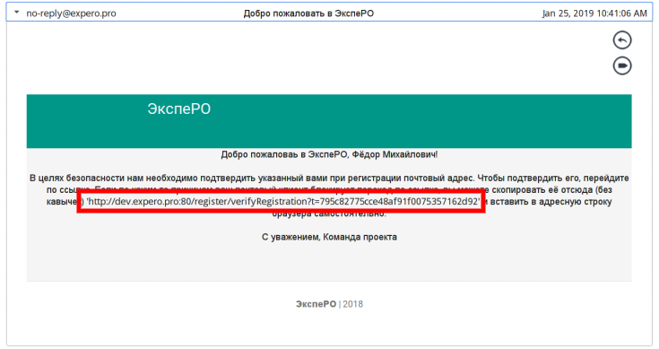
Регистрация
На Вашу электронную почту поступает приглашение с уведомлением о необходимости регистрации в системе

Slide 23
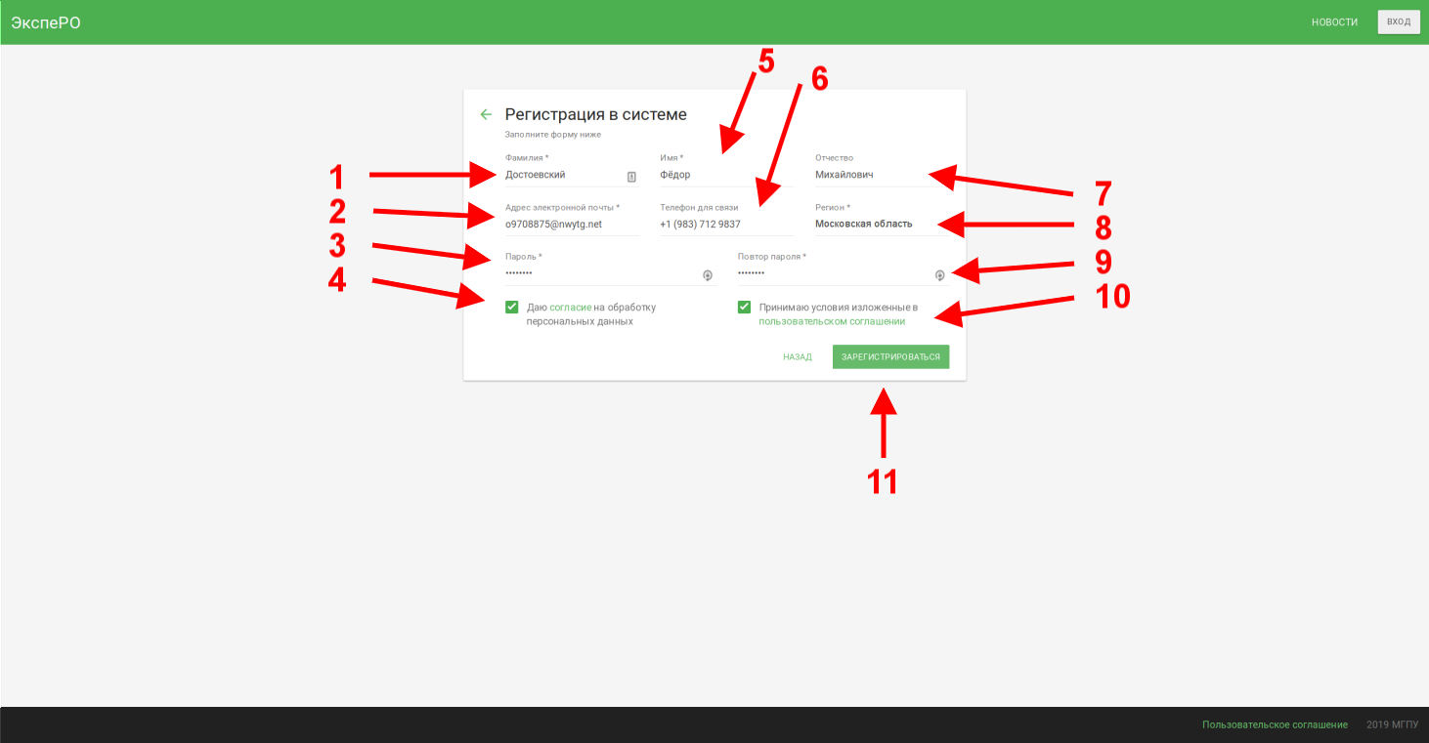
Регистрация
После перехода по ссылке, необходимо авторизоваться в системе
Шаг 1. Внесение данных о Вас в систему
Notes:
1 – заполняете фамилию, 5 – заполняете имя, 7 – заполняете отчество
Следующая строка 2 – электронная почта участника, 6 - номер телефона (необязательно), 8 – регион
Следующая строка 3 – пароль и 9 – подтверждение пароля
4 и 10 обязательное проставление согласий на обработку данных и принятие условий.
После 11 – после того, как зарегистрировались будет проверка «Я – не робот»

Slide 24
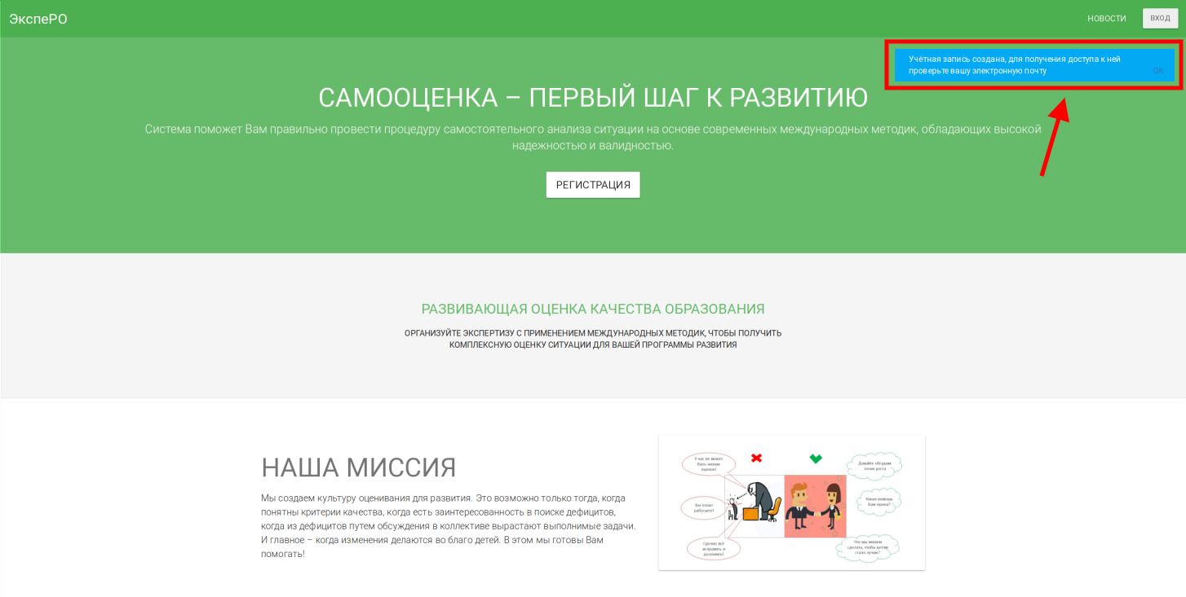
Регистрация
Шаг 2. Учетная запись создана

Slide 25
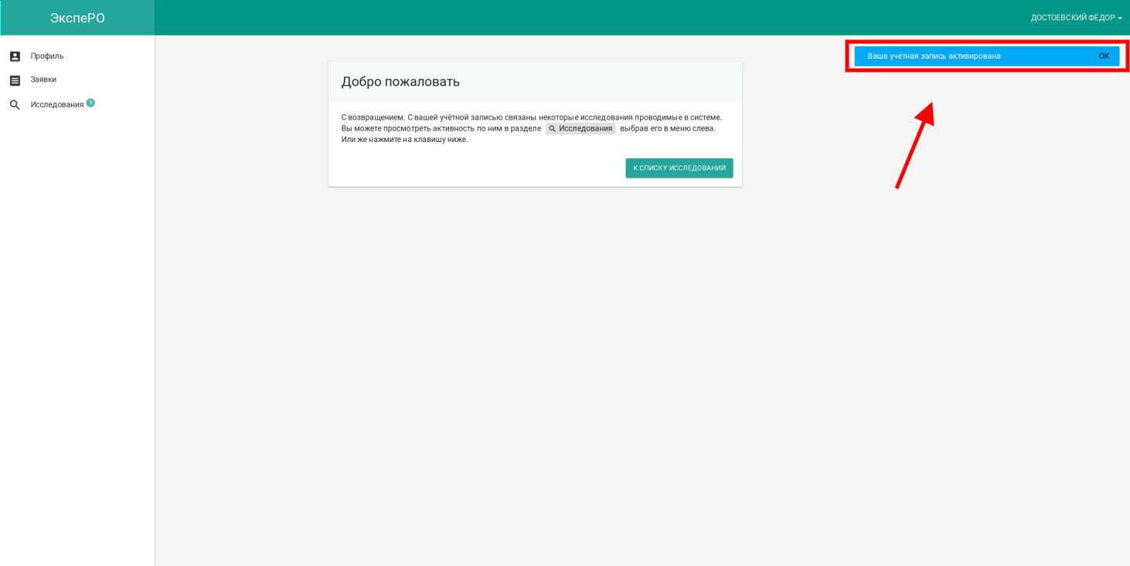
Регистрация
Шаг 3. На Вашу электронную почту поступает письмо-подтверждение. Подтвердить учетную запись необходимо в течение 24 часов

Slide 26
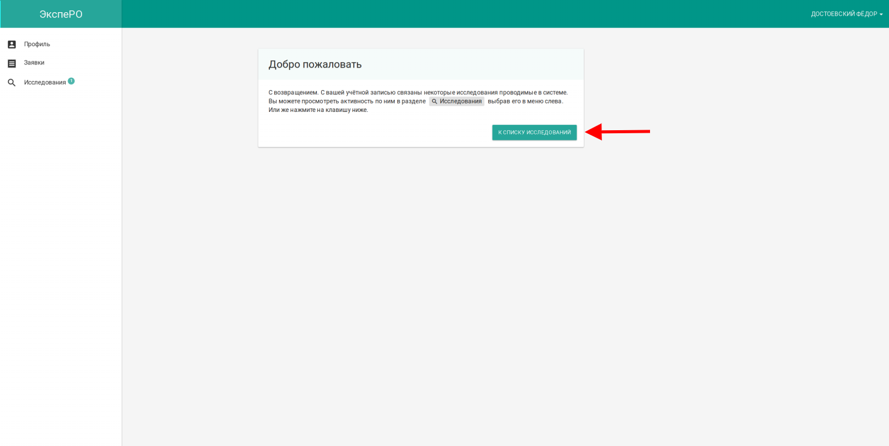
Регистрация
Шаг 4. Перейти к списку исследований

Slide 27
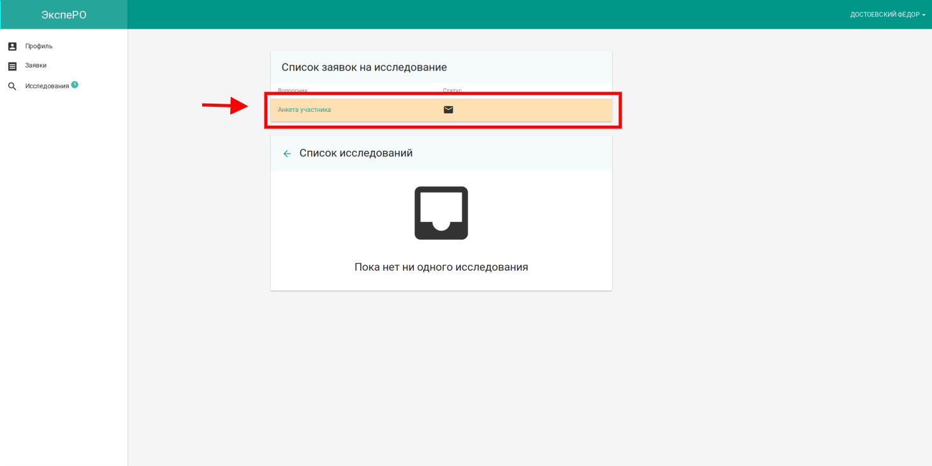
Регистрация
Шаг 5. Переходите к Анкете участника

Slide 28
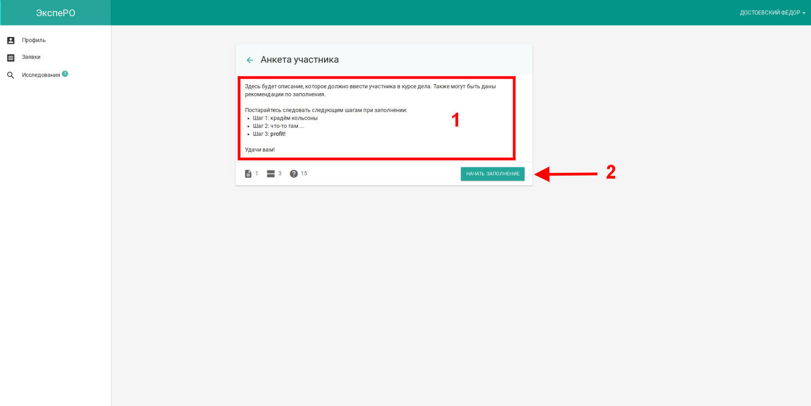
Регистрация
Шаг 6. Начать заполнение

Slide 29
Регистрация
Шаг 7. Заполняете и сохраняете по блокам анкету участника

Slide 30
Регистрация
Шаг 8. Завершаете заполнение анкеты участника

Slide 31
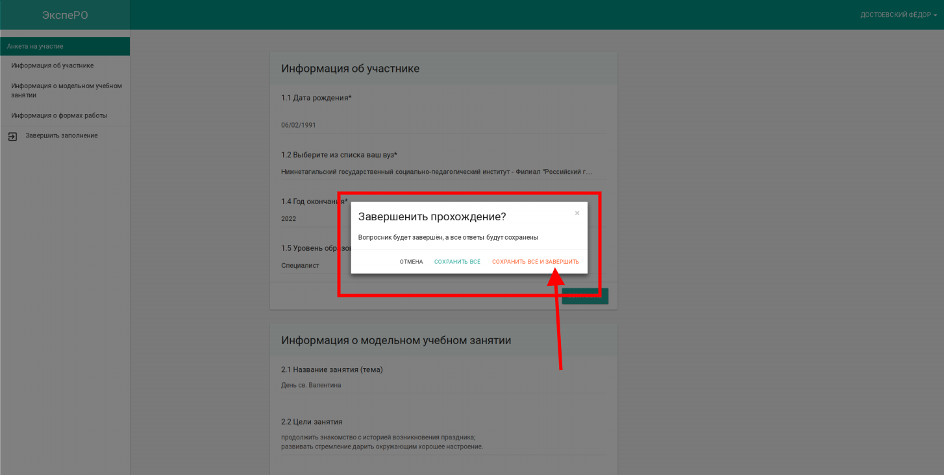
Регистрация
Шаг 9. Сохранить все и завершить прохождение

Slide 32
Заполнение рефлексивного листа
Рефлексивный лист 1.1. Оцените по 100-балльной шкале, насколько Вам удалось достичь поставленной цели _______________ 0 ÷ 100 1.2. Если Вы не достигли 100 баллов, укажите три основные причины, которые помешали Вам выполнить все задуманное 1.2.а_____________________________________ 1.2.б_____________________________________ 1.2.в_____________________________________ 2.1. Оцените по 100-балльной шкале решение каждой поставленной задачи. 2.2. Расположите задачи по убыванию баллов (на первое место поставьте задачу, которая была наиболее успешно решена, на последнее место – задачу, которая была решена в наименьшей степени). Рядом с задачами, за решение которых Вы поставили более 50 баллов, запишите те признаки, которые позволили Вам судить об успешном их решении. 2.2.а_____________________________________ 2.2.б_____________________________________ 2.2.в_____________________________________

Slide 33
Заполнение рефлексивного листа
Выберите из списка 5 наиболее значимых компетенций в работе учителя? Систематизация информации Восприятие другой точки зрения Определение чувств и эмоций Управление своими эмоциями Построение обратной связи Разнообразие форм работы Организация пространства Включение обучающихся в процесс работы Работа с сопротивлением и конфликтами Личная позиция в группе Изложение информации Эмоциональное вовлечение Связь с практическим применением в жизни Постановка задачи ИКТ-компетенция 2. Насколько по Вашему мнению данные 5 компетенций сформированы у Вас в процессе обучения в вузе? (Выберите необходимое) Недостаточный уровень Базовый уровень Профессиональный уровень Высокопрофессиональный уровень 3. Выберите из списка 5 технологий, которые были применены преподавателями Вашего вуза, и в наибольшей степени повлияли на формирование у Вас данных компетенций (выбранных ранее)? Проблемное обучение Разноуровневое обучение… ….

Slide 34
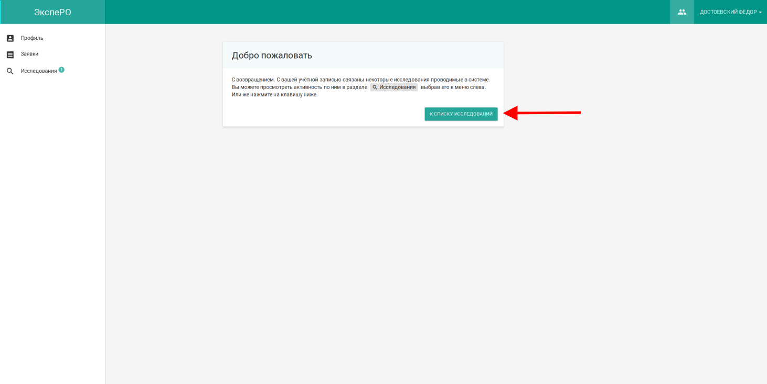
Рефлексивный лист
Шаг 1. Перейдя по ссылке, ранее присланной для заполнения сопроводительной формы, перейдите к списку исследований

Slide 35
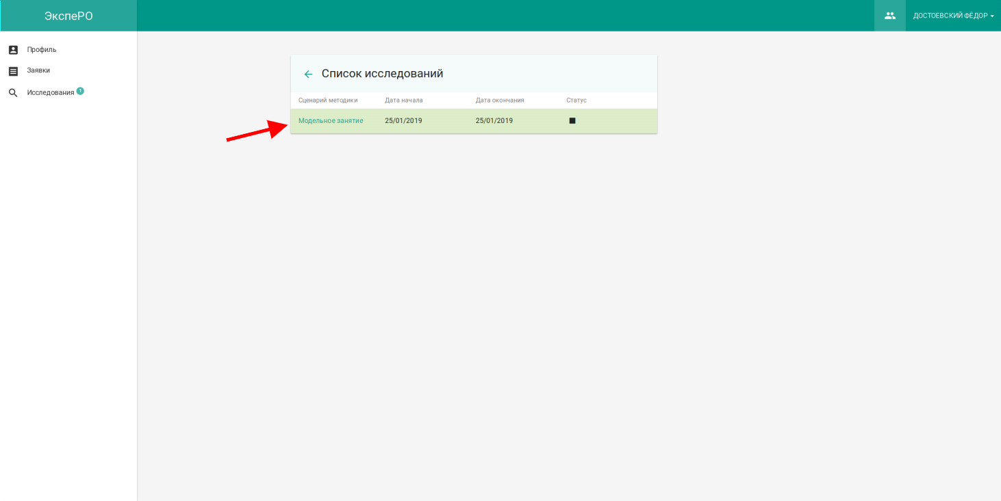
Рефлексивный лист
Шаг 2. Модельное занятие

Slide 36
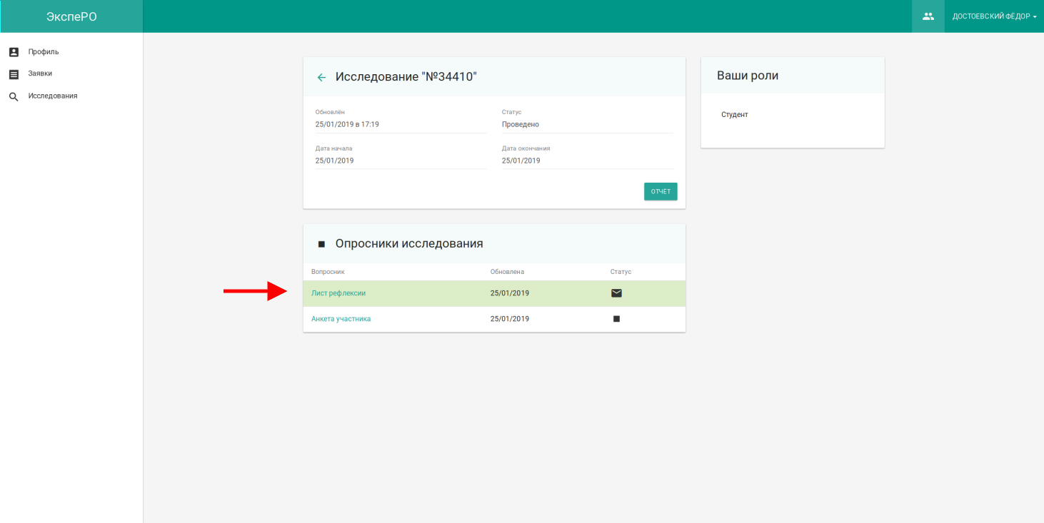
Рефлексивный лист
Шаг 3. Выбираете лист рефлексии

Slide 37
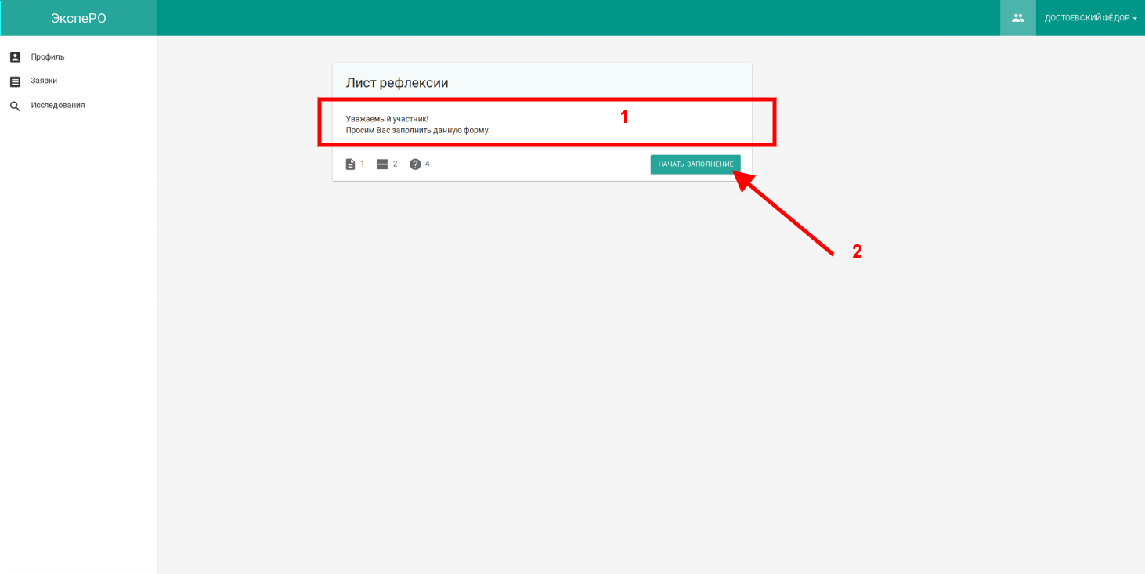
Рефлексивный лист
Шаг 4. Начать заполнение

Slide 38
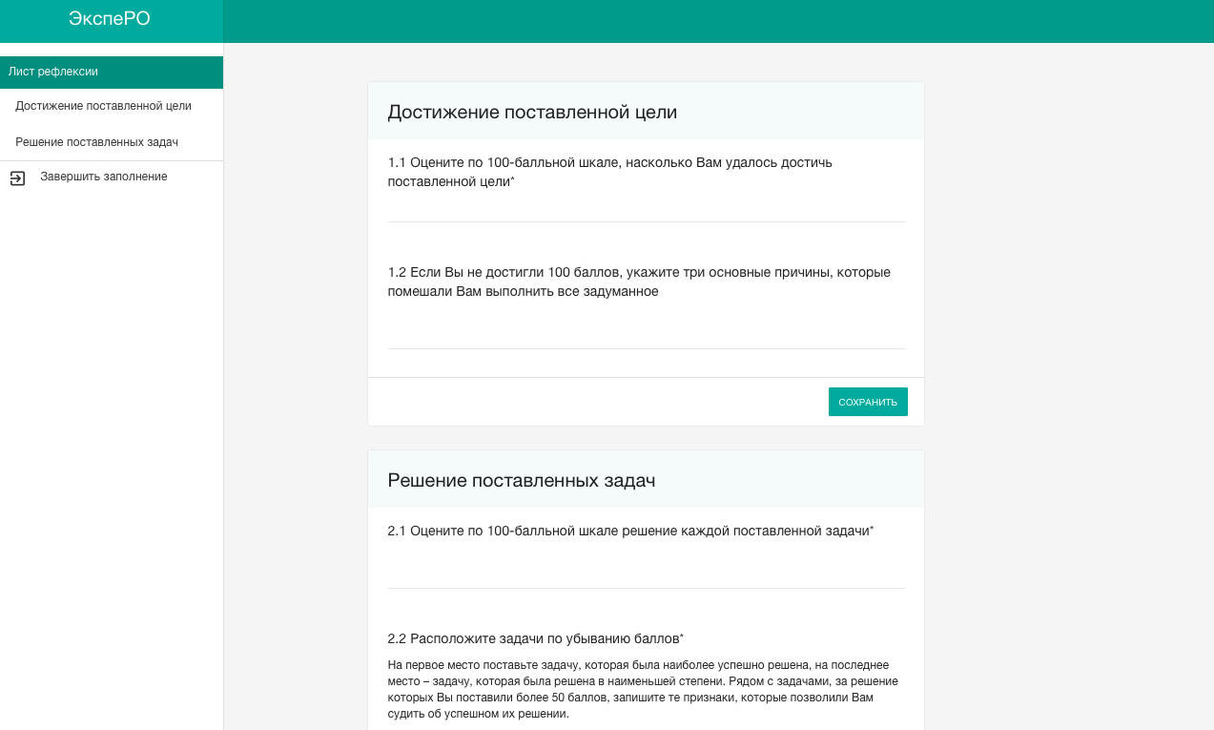
Рефлексивный лист
Шаг 5. Заполнение и сохранение данных по блокам

Slide 39
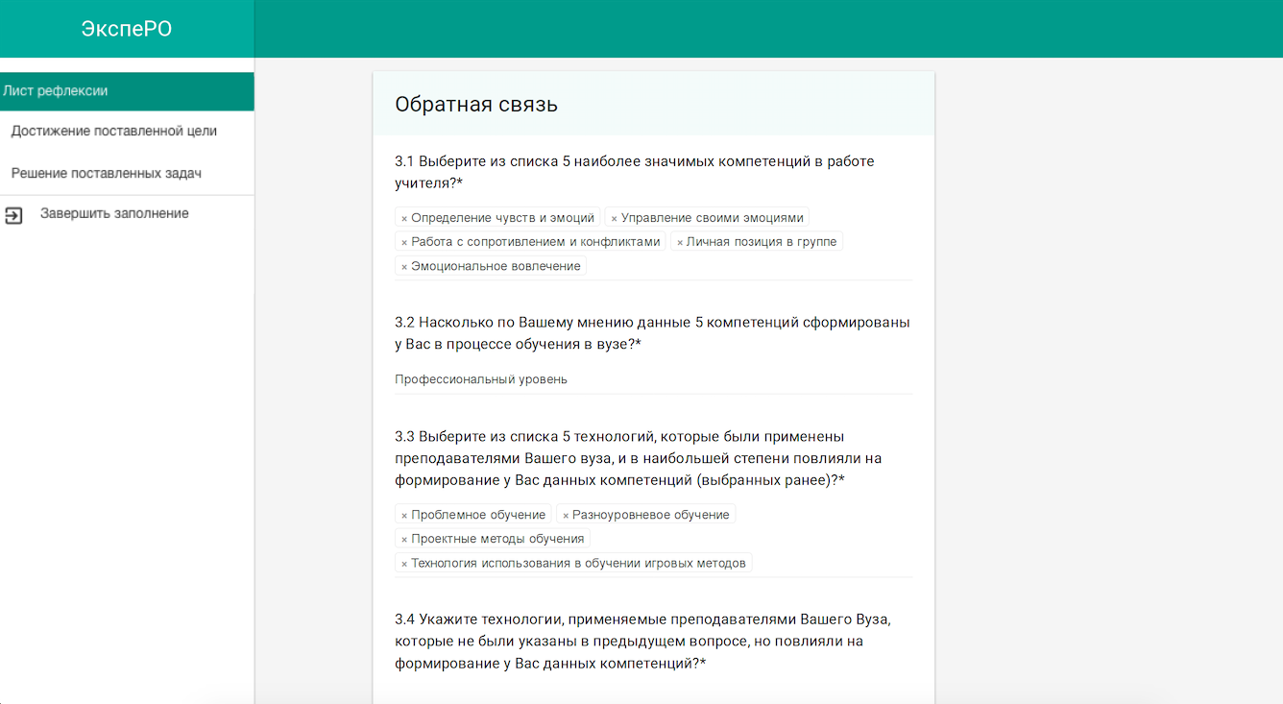
Рефлексивный лист
Шаг 5. Заполнение и сохранение данных по блокам

Slide 40
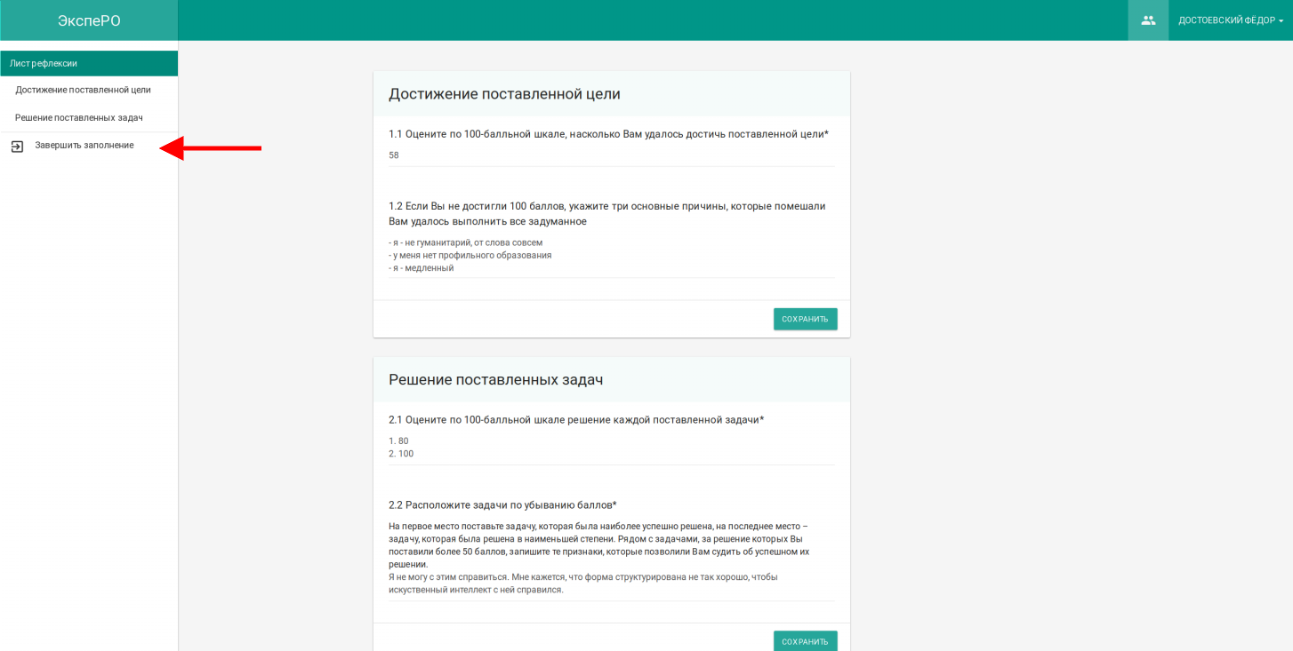
Рефлексивный лист
Шаг 6. Завершить заполнение

Slide 41
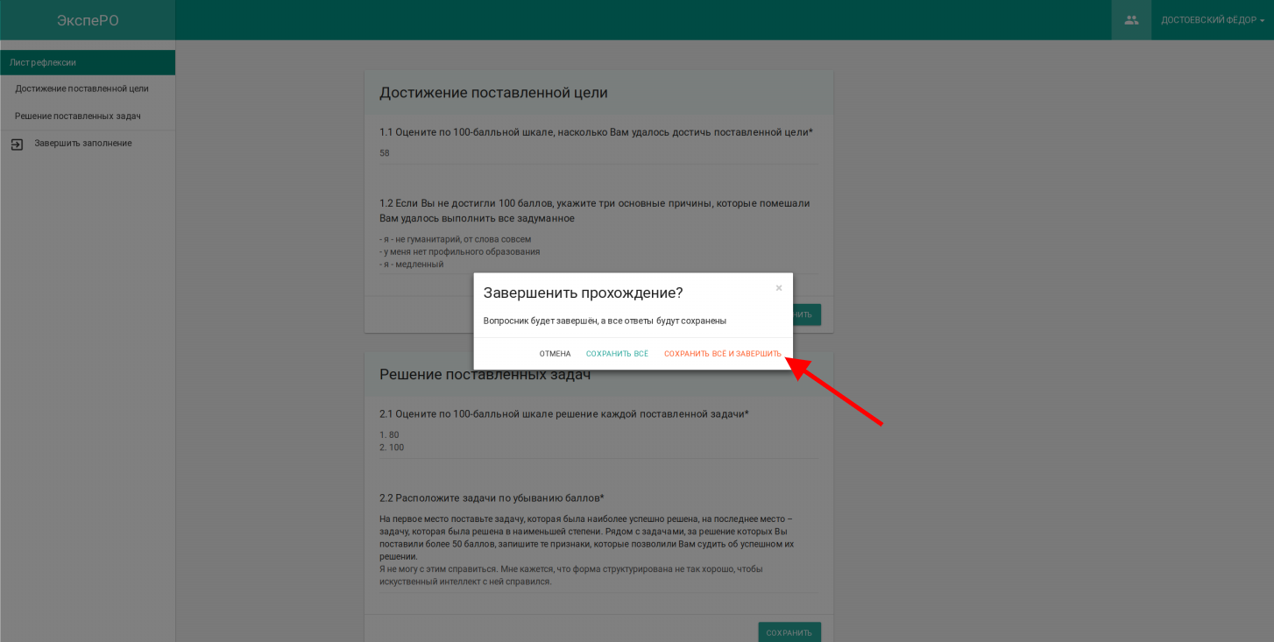
Рефлексивный лист
Шаг 7. Сохранить все и завершить

Slide 42
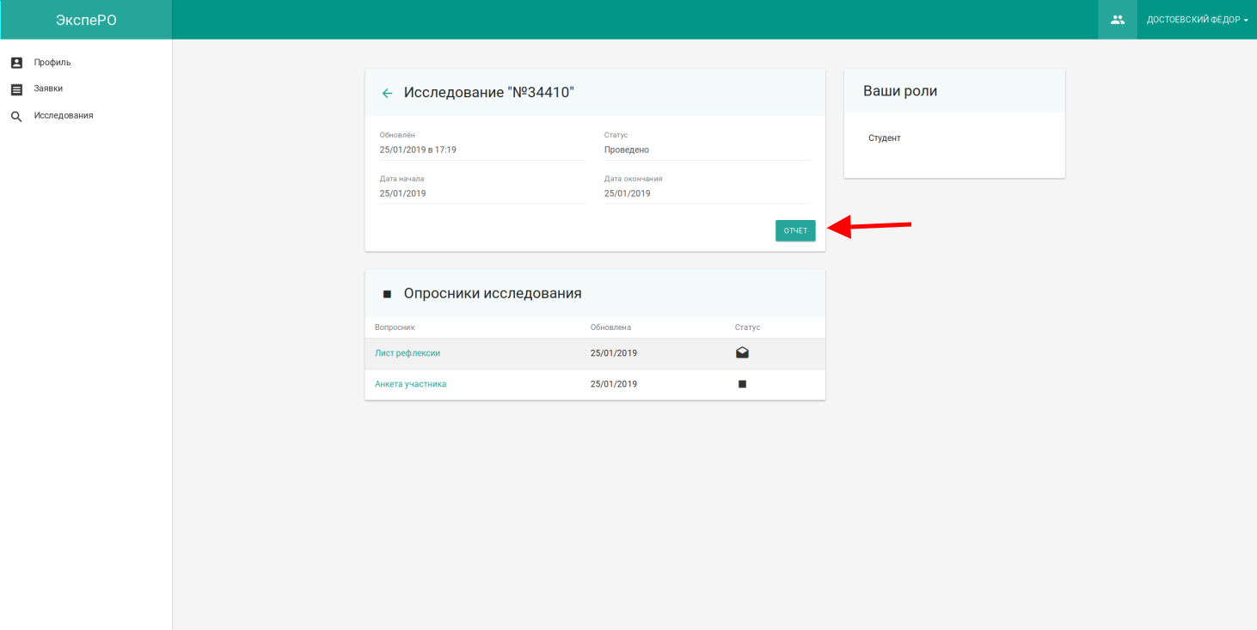
Результаты модельного учебного занятия
Шаг 1. Перейти к отчету

Slide 43
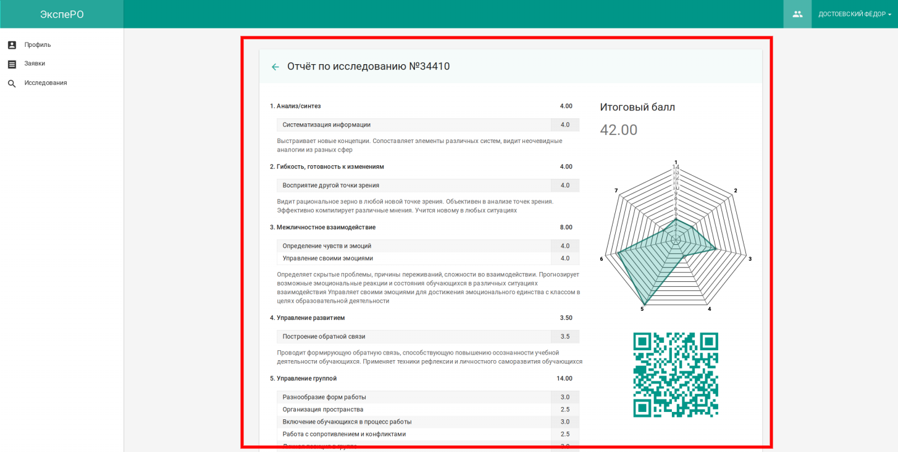
Отчет по исследованию
Шаг 2. Итоговый балл и отчет по исследованию

Slide 44
Спасибо
Мкртчян Вардигул Аргамовна,
младший научный сотрудник лаборатории профессионального развития в образовании ИСП МГПУ
По всем вопросам пишите по адресу: MkrtchyanVA@mgpu.ru

